Slide 1
Optical Acoustic Sensor
Acquisition and Analysis Software

Slide 2
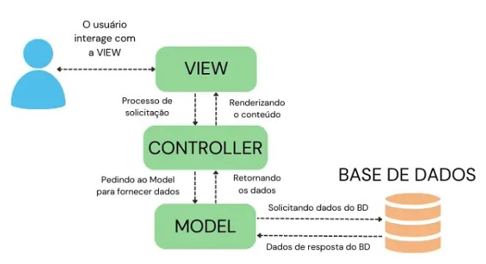
Arquitetura em Camadas (MVC)
Interface (View)
Telas de aquisição
Visualizações dos dados
Controle de Usuário
MVC é a sigla para Model-View-Controller (Modelo-Visão-Controlador)
Telas de aquisição
Visualizações dos dados
Controladores (controller)
Gerenciamento de Aquisição
Controle de Processamento
Gerenciamento de Configuração
Modelo (model)
Acesso ao Hardware
Processamento de Sinais
Armazenamento e recuperação de dados

Slide 3
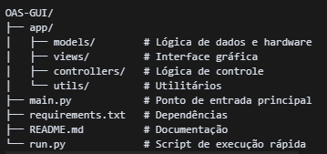
2. Estrutura de Módulos implementada

Slide 4
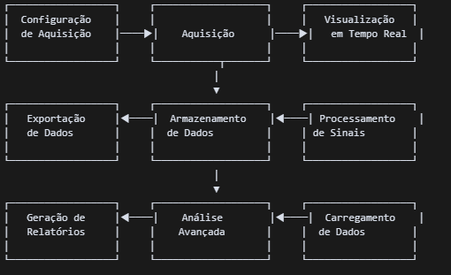
Fluxo de Funcionamento

Slide 5
Funcionalidades a Adicionar
Funcionalidades a Adicionar
Gestão de Usuários e Permissões
Diferentes níveis: administrador, técnico, visualizador
Login com senha ou integração com sistemas empresariais
Módulo de Configurações Avançadas
Calibração do sistema
Parâmetros de aquisição personalizados
Armazenamento de presets para diferentes cenários
Gestão de Banco de Dados
Armazenamento estruturado de dados
Sistema de consultas para buscar dados históricos
Indexação para melhorar performance
Relatórios Automatizados
Exportação em formatos PDF, HTML, docx
Gráficos comparativos
Inclusão de metadados e informações do operador
Sistema de Alarmes
Detecção automática de vazamentos
Notificações em tempo real
Alertas configuráveis por tipo e gravidade
Visualização Avançada
Mapas de calor para localização
Visualização 3D da distribuição do vazamento
Comparação entre medições
Integração com Sistemas Externos
API REST para integração com outros sistemas
Exportação para sistemas SCADA
Suporte para telemetria remota
Diagnostico e Manutenção
Autoteste do sistema
Monitoramento do estado do hardware
Assistente de problemas comuns
Ferramentas de IA
Classificação automática de tipos de vazamento
Previsão de comportamento
Aprendizado a partir de casos anteriores
Interface Responsiva
Otimização para diferentes tamanhos de tela
Versão mobile para monitoramento em campo
Temas claro/escuro

Slide 6
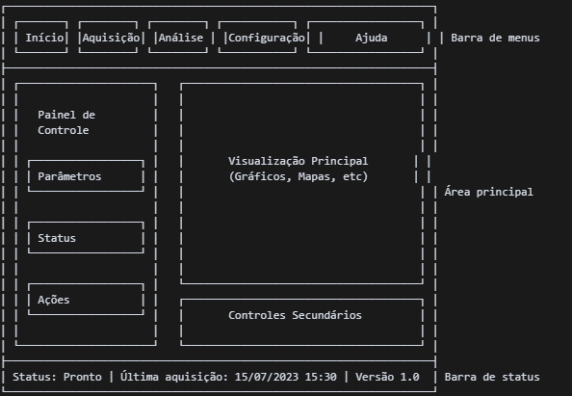
Diagrama da interface Gráfica

Slide 7
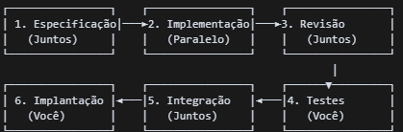
Sprint de desenvolvimento
Sprint 1: Arquitetura Base ► Sprint 2: Funcionalidades Core ► Sprint 3: Processamento ► Sprint 4: UI Avançada ► Sprint 5: Integrações ► Sprint 6: Testes e Polimento

Slide 8
Para a aplicação de detecção e análise de vazamentos, além do filtro passa-banda e média móvel, existem várias técnicas de processamento de sinal que poderiam melhorar significativamente seus resultados:
Análise wavelet: Permite analisar o sinal em diferentes escalas de tempo e frequência simultaneamente, sendo excelente para detectar eventos transitórios característicos de vazamentos.
Análise no domínio da frequência:
Transformada rápida de Fourier (FFT) mais avançada
Periodograma de Welch para melhor estimativa do espectro
Espectrograma para visualizar mudanças na frequência ao longo do tempo
Técnicas de correlação:
Autocorrelação para detectar periodicidades no sinal
Correlação cruzada para comparar sinais de diferentes sensores
Remoção de ruído adaptativa:
Filtros adaptativos como LMS (Least Mean Square)
Decomposição de modo empírico (EMD)
Filtro Kalman para rastreamento de componentes do sinal
Técnicas estatísticas:
Análise de componentes principais (PCA)
Detecção de outliers usando métodos estatísticos robustos
Método CUSUM para detecção de mudanças no sinal
Detecção de eventos:
Algoritmos de detecção de picos
Detecção de início/fim de transientes
Segmentação do sinal
Classificação e aprendizado de máquina:
Extração de características do sinal (energia, entropia, momentos estatísticos)
Support Vector Machines (SVM) para classificação
Redes neurais para reconhecimento de padrões de vazamento
Métodos de demodulação avançados:
Demodulação de Hilbert mais refinada
Decomposição em modos empíricos (EMD) com subsequente análise de Hilbert
Técnicas de fusão de sensores:
Combinação de informações de múltiplos sensores
Algoritmos de fusão de dados
Análise de envelope:
Particularmente útil para detecção de impactos e transientes
Detecção de modulação de amplitude no sinal

